Slide 1
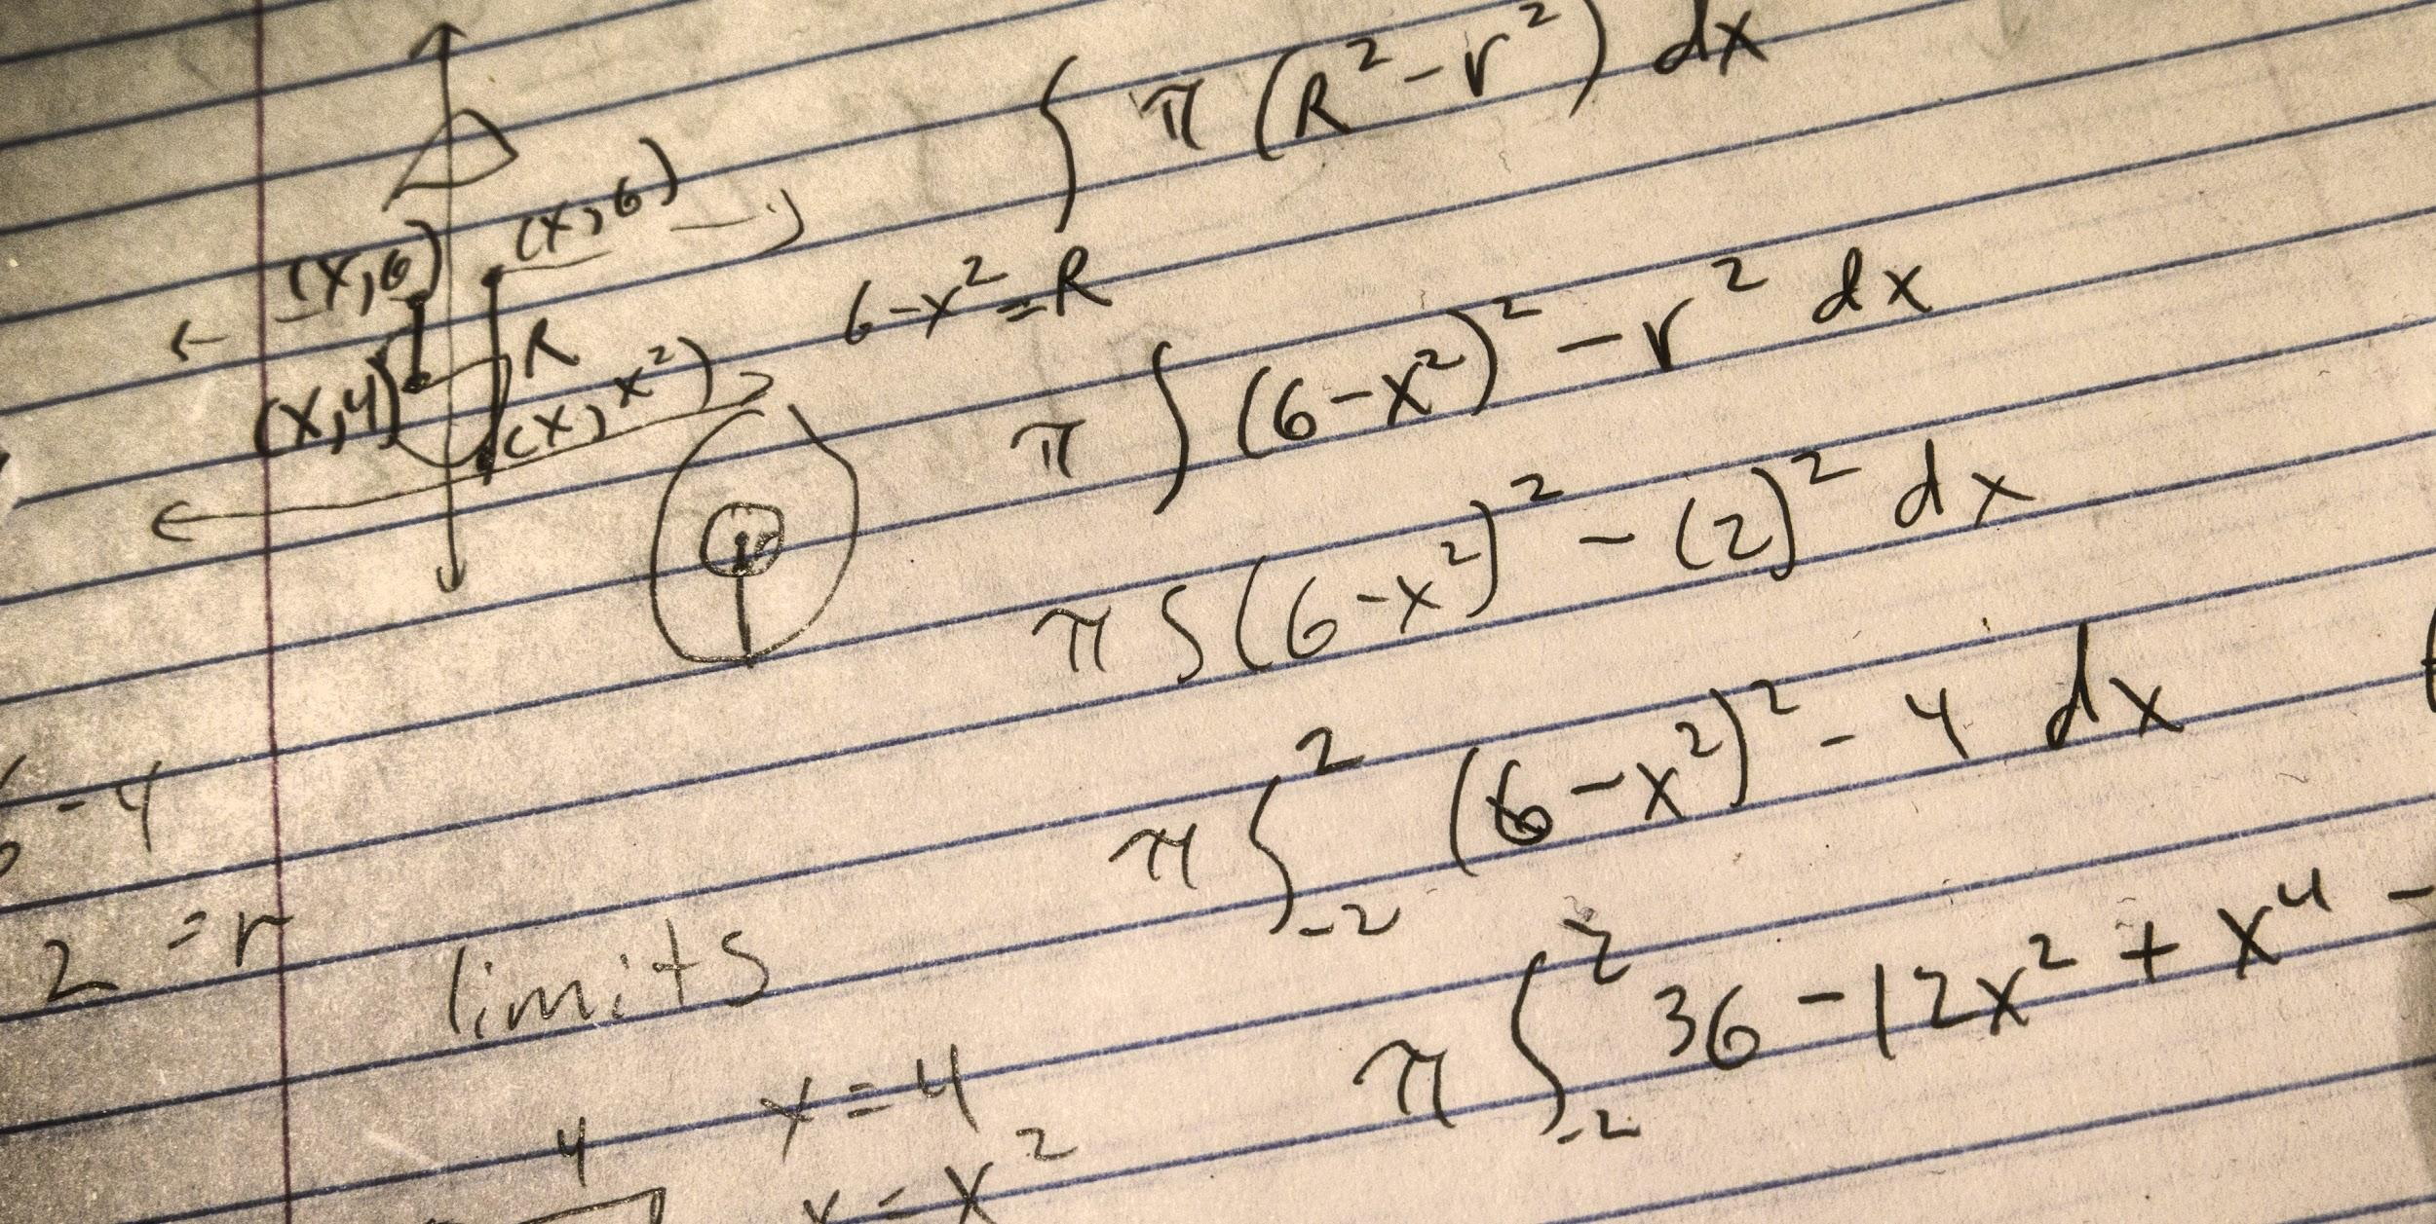
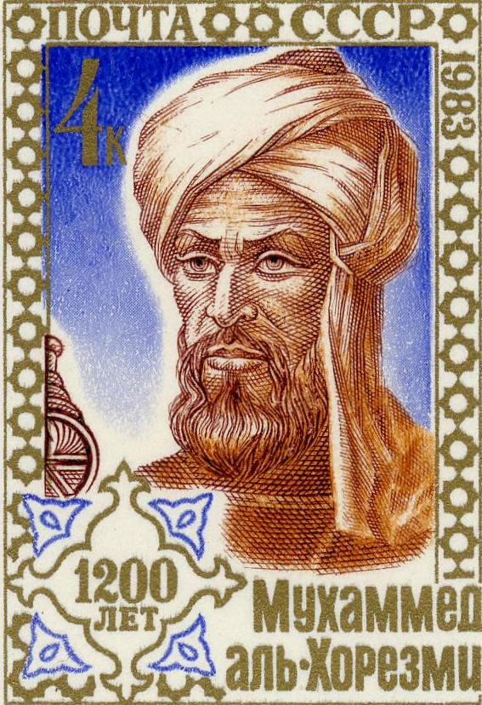
Al khwarizmi
https://fr.wikipedia.org/wiki/Al-Khw%C3%A2rizm%C3%AE
mathématicien, géographe, astrologue et astronome perse

Slide 2
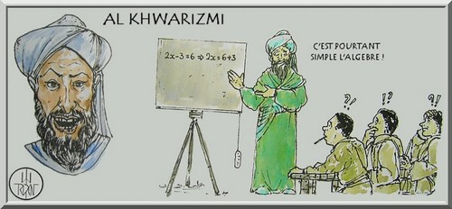
Sommaire
-Biographie
-Ses travaux
-Le monde numérique d’aujourd’hui
-Nos Sources

Slide 3
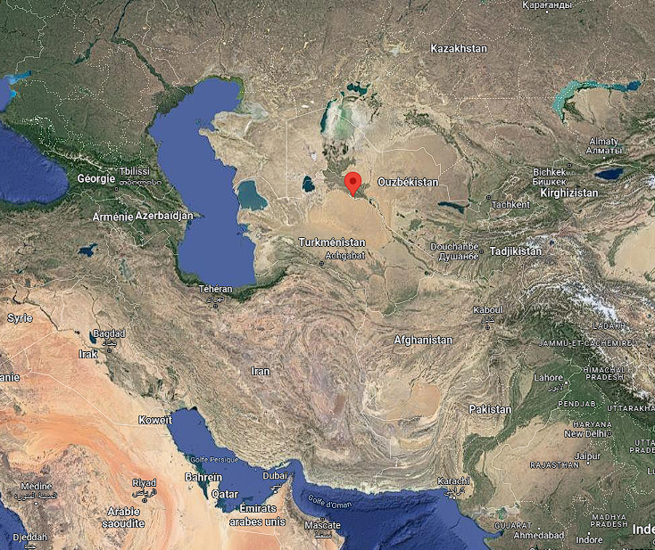
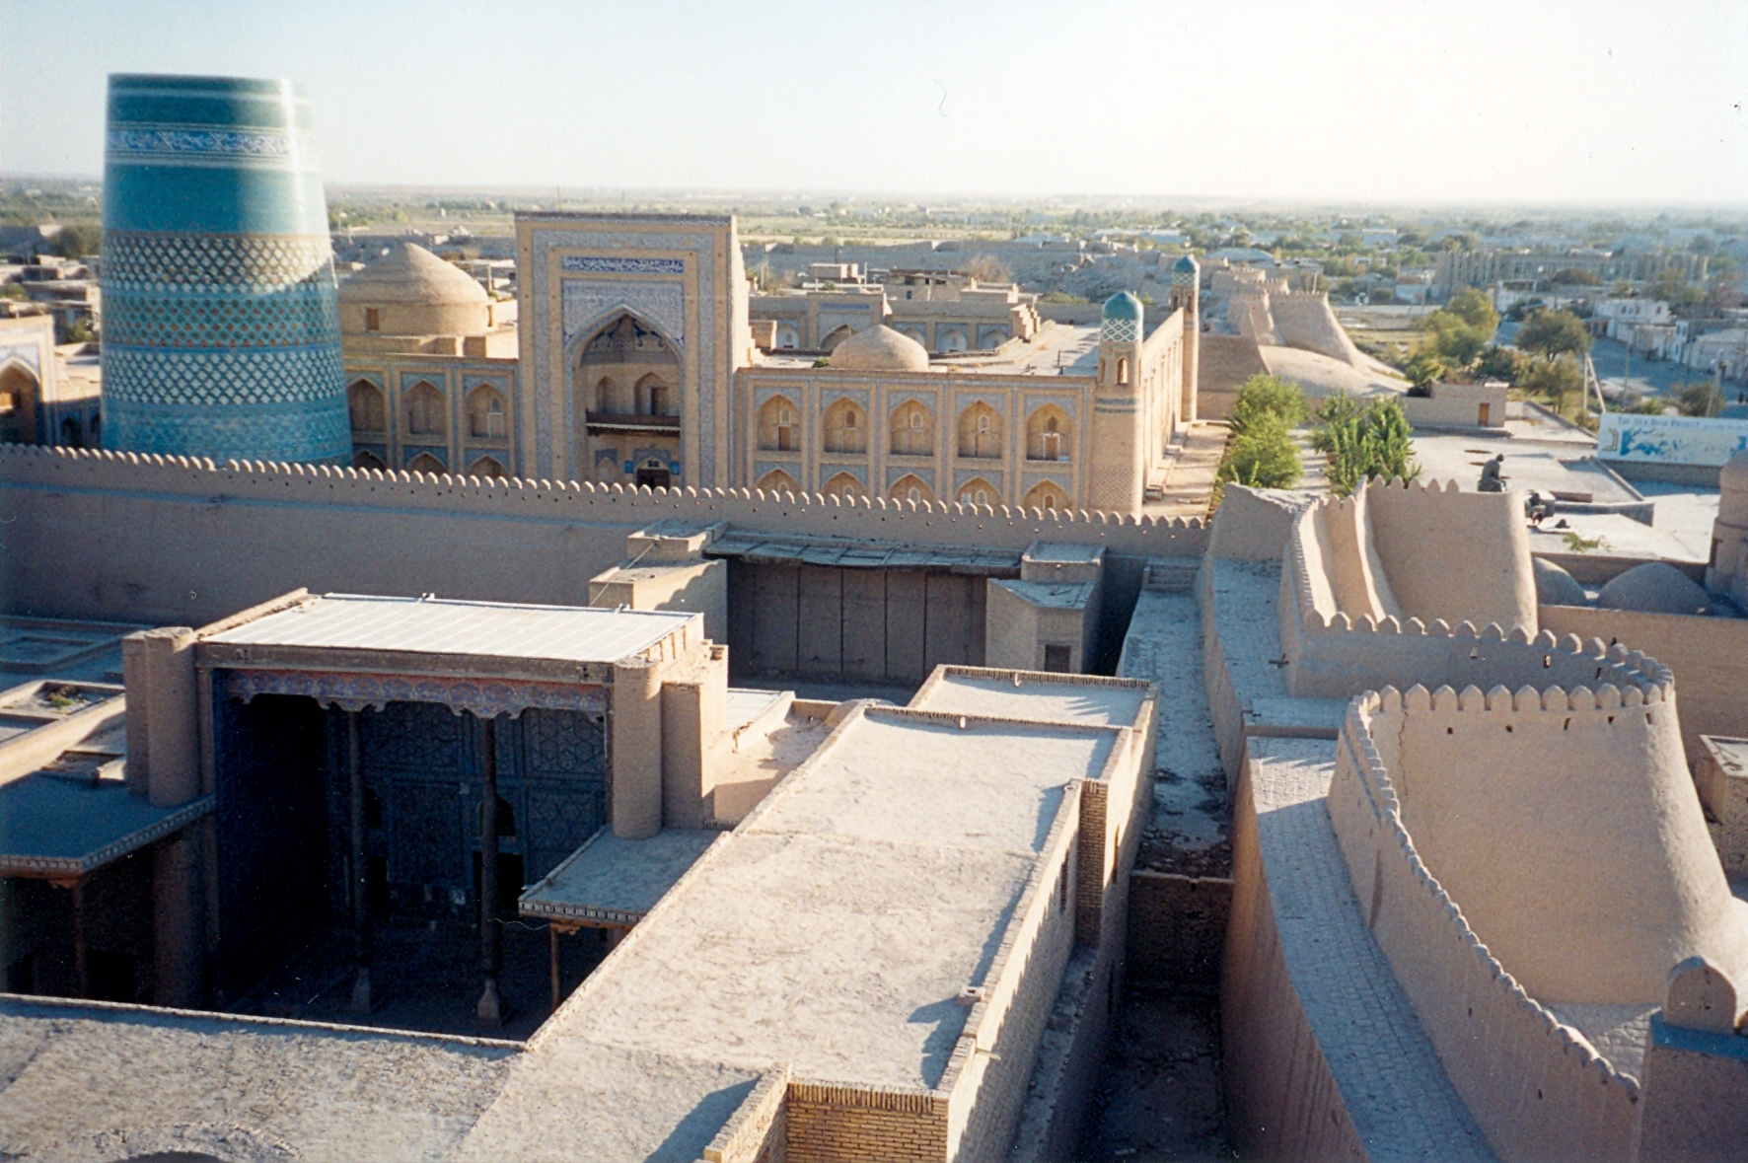
Biographie
Al Khwarizmi est probablement né à Khiva vers 780 après J-C.
Ancêtres originaires de Khwarezm.
Mathématicien arabisé et pas arabes.
Il meurt vers 850 à bagdad.

Slide 4
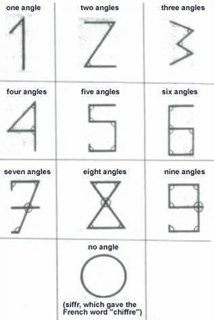
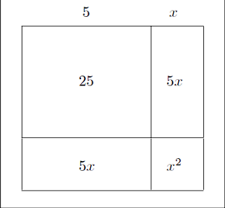
Ses Travaux notables
Père de l’algèbre :
(Al jabr, al muqabala, al hatt)
Apporte à l’occident les chiffres indo-arabes et le système décimal
Sa méthode de résolution
d’équation du 2nd degré

Slide 5

Il donne son nom au mot “algorithme”
Les chiffres modernes ( base 10)
Systeme decimal
Ses traces dans le monde moderne

Slide 6
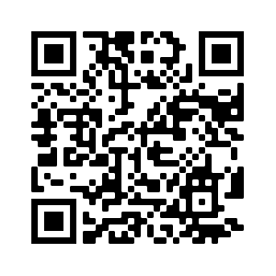





Nos sources
Wikipedia
Futura-Science
Photo additionnels
Pour la Science
Maths-et-tiques
Academie Bordeaux

Slide 7
FIN
Merci de nous avoir écouté.

